Slide 1
ソースコードに含まれるコメント文に着目したソフトウェア進化分析
大平研究室 M2
60150120 山谷 陽亮

Slide 2
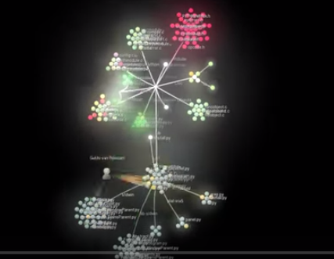
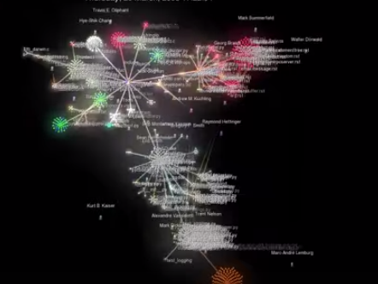
背景
大規模ソフトウェア開発では開発者間のコラボレーション（協調）が求められる

Slide 3
目的 / アプローチ
目的
  コラボレーションを円滑にするための手段（環境）を提供するために，コラボレーションのよしあしを明らかにする
アプローチ
  コラボレーションのよしあしをプロダクトとプロダクトの品質から測る

Slide 4
分析方法
G3 : 良いコラボレーション
G1 ： 悪いコラボレーション
1. ファイル間の分析
バグの数
バグの数
G1
G4
G1
G4
G2
G3
G2
G3
変更回数
開発者数

Slide 5
分析方法
G3 : 良いコラボレーション
G1 ： 悪いコラボレーション
1. ファイル間の分析
バグの数
バグの数
６８
４８７
９４
３４０
５５０
１０８
５２４
２５５
変更回数
開発者数
Apache CAMEL

Slide 6





分析方法
2. ファイル内での分析
funcA(){
// コメント文
funcA(){
// コメント文
funcA(){
// コメント文
funcA(){
funcA(){
funcA(){
// コメント文
funcA(){
// コメント文
funcA(){
// コメント文
funcA(){
// コメント文
funcA(){
変更回数の多いファイルについて
時系列に沿って分析を行う

Slide 7
今後の予定
*8月：仮説を表現するメトリクスの検討
*9月：実験
10月：研究会論文執筆
11月：研究会発表 / プロジェクト追加
12月：修論執筆
*1月：修論修正

Slide 8
今後の投稿予定
11月中旬：研究会@九州大学
3月上旬：SANER / IWESEP

Slide 10




協調作業を行うために
問題のあるソフトウェア進化
情報共有が
不足する
開発者が混乱し保守性が低下
品質の低下などで利用が困難に
コラボレーション（協調）を円滑に行うためには
『情報共有』をしっかりと行うことが重要である

Slide 11
背景
ソフトウェアを長期的に利用するためには，開発者間の情報共有が必要不可欠となる
開発者間の情報共有の手段としてソースコード中にコメントが利用される

Slide 12
問題点 / 目的
問題点
  これまでコメントに関する研究は行われてきたもののコメントの進化について述べられている研究はほとんどない
目的
  ソースコード中のコメントの進化とソフトウェアの品質の進化の関係を明らかにする

Slide 13
貢献
コメントの進化を理解することによって，ソフトウェア開発における協調作業を助ける環境を提供することに役立つ
バグが出やすいコメントの進化を理解することによって，バグ予測の場面に役立つ

Slide 14
DONE / TODO
DONE
  ICSE勉強会の資料作り
  輪講資料の作成
  SZZアルゴリズムの実装スクリプトの作成
TODO
  スクリプトの実行
  コメント文の目視作業の開始

Slide 15
大規模開発では開発者間のコラボレーションが求められる
コラボレーションを円滑にするための環境（手段）が求められる
コラボレーションを円滑にするためにコメントを記述する
コラボレーションのよしあしをプロダクトとプロダクトの品質からみる

Slide 17
背景
ソフトウェアは我々の生活にとってなくてはならないものとなっている
ソフトウェアは長期的に利用される必要がある
  新しいソフトウェアを導入することはリスクが伴うため
  ソフトウェア開発には莫大なコストがかかるため
ソフトウェアが長期的に利用されるためには
ソフトウェアは進化し続ける必要がある
Notes:
まず背景です．
ご存知の通り，ソフトウェアは我々の生活にとってなくてはならないものとなっています．
そのような我々の生活を支えるソフトウェアは長期的に利用される必要があります．
その理由は，新しいソフトウェアを導入することは大きなリスクやコストがかかるためです．
そして，ソフトウェアが長期的に利用されるためには，ソフトウェアは進化し続ける必要があります．

Slide 18







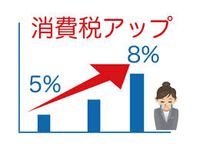
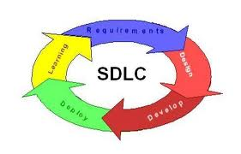
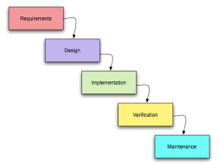
ソフトウェア進化とは？
ソフトウェア進化
プロダクト
ユーザの要求の変化
取り巻く環境の変化
変更
開発プロセス
『ソフトウェア進化』 ＝ ソフトウェアの積極的な変更
Notes:
ソフトウェアは一度出荷された後でも，ユーザーの要求の変化や
ソフトウェアを取り巻く外部環境の変化に対応するために，
機能追加を行うといったプロダクトに対する変更や，
リリースを早めるといった開発プロセスに対する変更を行う必要があります．
このようなユーザーのニーズや外部環境の変化に対応するために
積極的に変更を行うことをソフトウェア進化と呼びます．

Slide 19
ソフトウェア進化による開発者の変化
長期的に利用されるソフトウェアでは，プロジェクトに携わる開発者が変化することがしばしばある
ソフトウェア進化による開発者の変化
担当者の変更
新開発者の追加
ソフトウェアが継続的に進化していくためには
開発者間の 『情報共有』 が求められる
Notes:
長期的に利用されるような持続的にソフトウェア進化が行われているソフトウェア開発プロジェクトでは，プロジェクトに携わる開発者が変化することが度々あります．
例えば，ソースコードを変更する開発者が変化する場合や，新しい開発者が追加されるなどによって，複数人で同じソースコードを変更する場合が発生します．
そのような状況において，ソフトウェアが継続的に進化していくためには開発者間の情報共有が求められます．

Slide 20
ソフトウェア進化における『情報共有』
問題のあるソフトウェア進化
情報共有が
不足する
開発者が混乱し保守性が低下
品質の低下などで利用が困難に
長期的にソフトウェアを利用するためには
『情報共有』 をしっかり行うことが重要である
Notes:
開発者間の情報共有が疎かになっている場合，ある開発者が書いたコードに対して他の開発者が変更を加える際，ソースコードを正しく，すばやく理解することが困難になり保守性の低いソフトウェアになってしまいます．
その結果，機能追加を行うことが難しくなることや，ソフトウェアの品質が低下するなどといったことが起こり，長期的にソフトウェアを利用することが困難になってしまします．
そのため，長期的にソフトウェアを利用するためには，開発者間の情報共有をしっかりと行うことが重要となってきます．

Slide 21
ソースコード上での『情報共有』
情報共有のためにソースコードにコメントを記述する
ソースコード上のコメントにはソースコードの補助的な情報が記述される
public void funcA(){
// ライブラリの制限のため必ず３回ループする
for ( i = 0 ; i < 3 ; i++){
initLib();
executeLib();
}
}
コードを書いた人の
意図や考えなどを
明文化する
Notes:
ソフトウェア開発では，開発者間の情報共有のためにソースコード上にコメントを記述します．
ソースコード上のコメントにはソースコードの補助的な情報が記述されます．
こちらが，ソースコード上でのコメントの例です．
このように，ソースコード上でのコメントには『なぜそのようなコードを書いたのか？』といったコードを書いた人の意図や考えが明文化されています．

Slide 22
本研究の目的
ソースコードのコメントは『短く，簡潔で直接的な表現』であることが望ましいと考えられている [1]
  長すぎるコメント：本当に伝えたいことが霞んでしまう
  曖昧な表現のコメント：書き手の意思が正しく伝わらない
『短く，簡潔で直接的な表現』をもつコメントがソフトウェアの品質に与える影響を実証的に示した研究はない
[1] Pete Goodliffe. Code Craft: The Practice of Writing Excellent Code. 2006
本研究では，ソースコード中のコメントが
ソフトウェアの品質に与える影響を明らかにする
Notes:
開発者間の情報共有としてソースコード上でのコメントが用いられますが，円滑なコミュニケーションをはかるためには，ソースコードのコメントは短く，簡潔で直接的な表現であることが望ましいと考えられています．
その理由は，もし長すぎるコメントであれば，本当にコードの書き手の伝えたいことが霞んでしまいますし，あいまいな表現を含むコメントであれば，コードの書き手の意思が正しく伝わらない可能性が高くなるためです．
短く，簡潔で直接的な表現をもつコメントが望ましいと考えられているんですが，本当にそのようなコメントによって，ソフトウェアの品質が向上するのかといったことを実際のデータを使って証明した研究は未だありません．
そのため，本研究では，ソースコード中のコメントがソフトウェアの品質に与える影響を明らかにすることを目的とします．

Slide 23


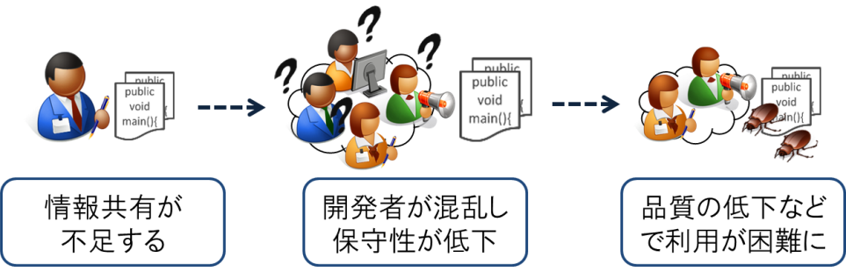
実証的研究のアプローチ
リポジトリ
メトリクス
データの貯蔵庫
例：ソースコード
プロダクト・開発プロセスを定量化
例：ソースコードの行数
コメントの行数
相関分析
不具合の数
ソフトウェア開発・保守に役立つ知見を得るために
メトリクス間の相関分析が行われる
Notes:
実際のソフトウェア開発データを用いてソフトウェア開発・保守に役立つ知見を得るためには，まずリポジトリと呼ばれるデータの貯蔵庫からメトリクスを計測します．
メトリクスとは，プロダクトや開発プロセスを定量化したものであり，ソースコードの規模を表すメトリクスとしてソースコードの行数などが挙げられます．
そして，計測されたメトリクス間の関係を相関分析などで明らかにします．
例えば，コメントの行数と不具合の数といったメトリクスをリポジトリから計測し，それらのメトリクス間で相関分析を行うことによって，コメントの行数が減少すると不具合数がどう変化するかといった関係を導くことができます．
このように，ソフトウェア開発・保守に役立つ知見を得るために，メトリクス間の相関分析が行われます．

Slide 24
相関分析では抽出できない関係
遅延を伴う関係を相関分析では抽出できない
遅延を伴う関係の例
減少
コメント行数
変化なし
不具合数

Slide 25
相関分析では抽出できない関係
遅延を伴う関係を相関分析では抽出できない
遅延を伴う関係の例
減少
コメント行数
一定期間後
増加！
不具合数
コメントがソフトウェアの品質に与える影響を明らかに
するためには遅延を考慮する必要がある

Slide 26

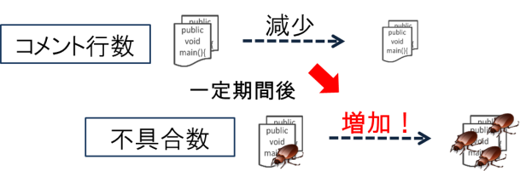
遅延相関分析手法：概要
遅延相関分析手法[2]を用いる
相関分析を拡張（遅延を伴う関係が分析可能）
相関が強い関係のみを抽出
メトリクス
遅延相関分析
遅延を伴う関係
コメント行数
不具合数
開発者数
[2] 山谷陽亮，大平雅雄，Passakorn Phannachitta, 伊原彰紀．『OSSシステムとコミュニティの共進化の理解を
目的としたデータマイニング手法』．情報処理学会論文誌，Vol. 56, No.1, pp.59-71 Jan. 2015

Slide 27
遅延相関分析：アルゴリズム
遅延相関を分析するための3つのステップ
  メトリクスの割り当て
  説明・目的変数の加算
  スピアマンの順位相関分析の実施
メトリクス
時系列データ
説明変数
（コメント行数）
目的変数
（不具合数）

Slide 28
遅延相関分析：アルゴリズム
遅延相関を分析するための3つのステップ
  メトリクスの割り当て
  説明・目的変数の加算
  スピアマンの順位相関分析の実施
メトリクス
時系列データ
説明変数
（コメント行数）
遅延を考慮しない相関分析
目的変数
（不具合数）

Slide 29
遅延相関分析：アルゴリズム
遅延相関を分析するための3つのステップ
  メトリクスの割り当て
  説明・目的変数の加算
  スピアマンの順位相関分析の実施
メトリクス
加算
説明変数
（コメント行数）
目的変数
（不具合数）
加算

Slide 30
遅延相関分析：アルゴリズム
遅延相関を分析するための3つのステップ
  メトリクスの割り当て
  説明・目的変数の加算
  スピアマンの順位相関分析の実施
メトリクス
加算
説明変数
（コメント行数）
相関分析
目的変数
（不具合数）
シフトした加算値

Slide 31
遅延相関分析：パラメータの定義
説明変数の加算係数 ：説明変数の値を加算する期間
目的変数の加算係数 ：目的変数の値を加算する期間
遅延係数 ：時系列データをシフトする期間
説明変数の加算係数：2
説明変数
（コメント行数）
遅延係数：2
目的変数
（不具合数）
目的変数の加算係数：3

Slide 32
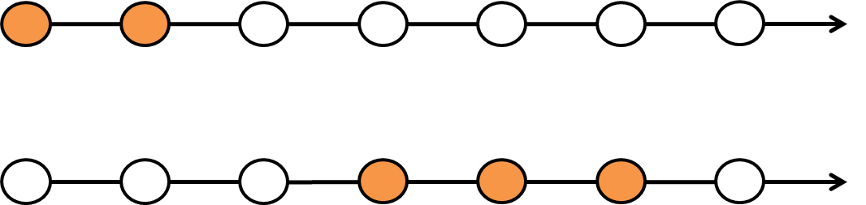
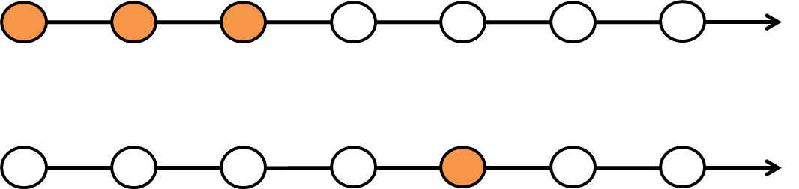
遅延を伴う関係の自動抽出
説明変数：コメント行数 目的変数：不具合数
相関係数の絶対値が
最大となるパラメータの
値の組合せを求める
加算係数（説）：2
加算係数（目）：3
遅延係数 ：2
加算係数（説）：3
加算係数（目）：1
遅延係数 ：2
パラメータの値のすべての組合せ
相関係数：-0.71
説加算係数：2
目加算係数：1
遅延係数：3

Slide 33
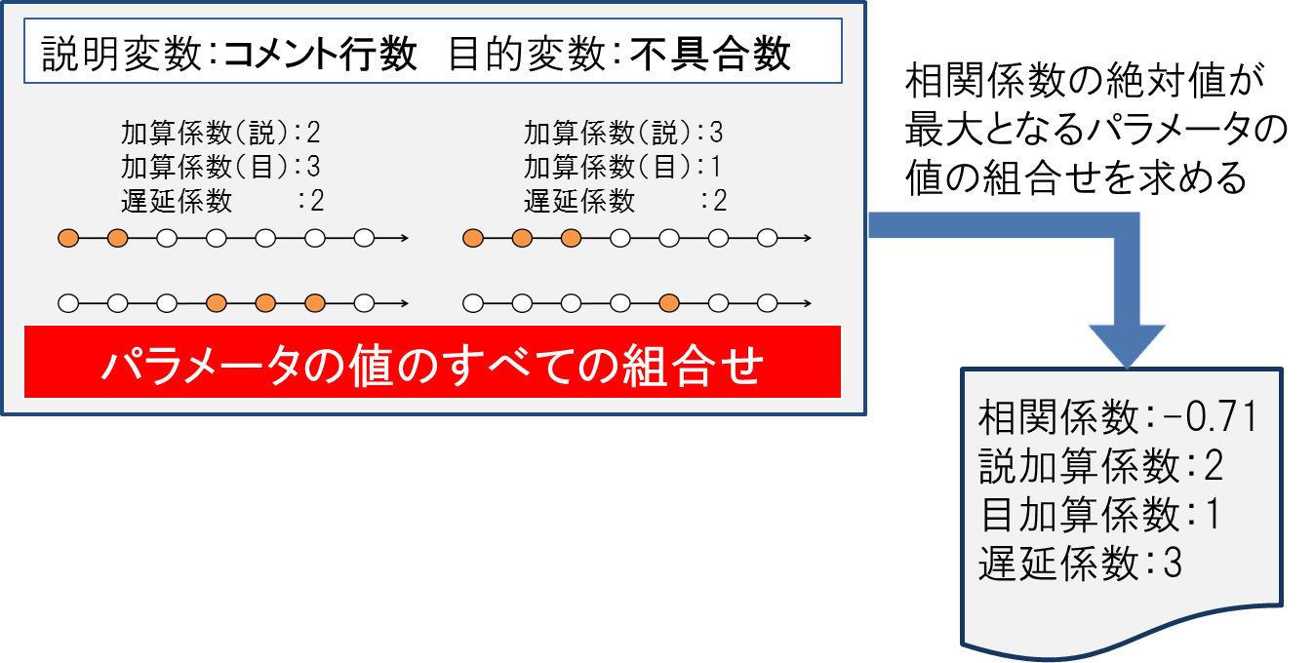
遅延を伴う関係の自動抽出
相関係数の絶対値が
閾値以上の関係を抽出
説明変数 | 目的変数 | 相関係数
開発者数 | コメント行数 | 0.71
コード行数 | 開発者数 | 0.70
開発者数 | 不具合数 | -0.73
メトリクスの
すべての組合せ
・
・
・
分析者は各パラメータの値を気にすることなく
自動的に遅延を伴う関係を抽出することができる

Slide 34
分析のイメージ
コメントが品質に与える影響を明らかにするためには
コメントおよび品質に関するメトリクスだけでは不十分
funcA(){
// コメント文
funcA(){
// コメント文
funcA(){
// コメント文
funcA(){
funcA(){
funcA(){
// コメント文
funcA(){
// コメント文
funcA(){
// コメント文
funcA(){
// コメント文
funcA(){
コメントと品質の進化を理解するために
ソースコードや開発者についても分析を行う
Notes:
コメントと品質の関係の間にはソースコードやソースコードを編集する開発者との関係が密接に関係しているためである．

Slide 35
分析に用いるメトリクス
コメントに関連するメトリクス
コメント行数
コメント文の単語数
コメントアウト率（ コメントアウト行数 ÷ コード行数 ）
コメント記述率（ コメント記述行数 ÷ コード行数 ）
コメントの抽象度
品質に関連するメトリクス
不具合の数
バグ密度

Slide 36
コメントの抽象度
シソーラスを用いて単語の上位・下位概念を導く
下位概念が多いほど
抽象度は低くなる
言語データベースにはWordNetを用いる
シソーラスの例
生物
抽象度
大
植物
動物
人間
鳥
小
カラス
すずめ

Slide 37
分析に用いるメトリクス
ソースコードに関連するメトリクス
コード行数
クラス数
サイクロマティック複雑度
開発者に関連するメトリクス
ファイルを変更した開発者の数
開発者の活動期間
開発者がこれまでファイルを変更した回数

Slide 38
今後の予定
分析内容
の決定
データ
収集
分析
論文執筆
現在
６月下旬
８月～

Slide 39
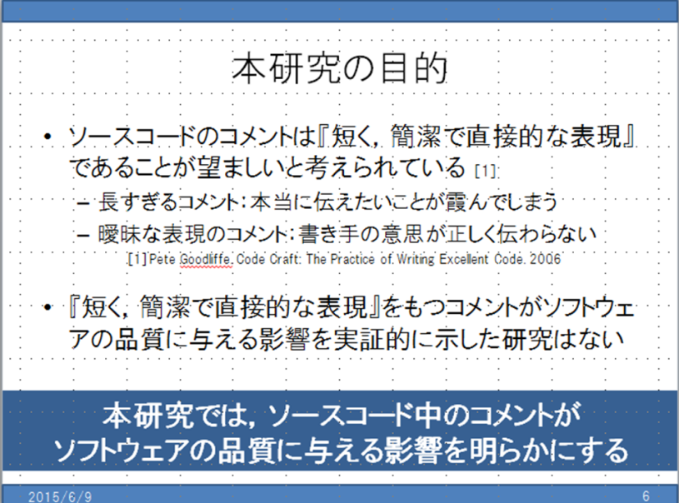
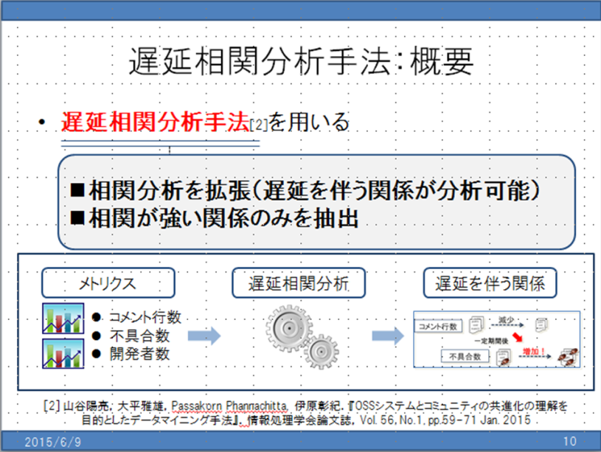
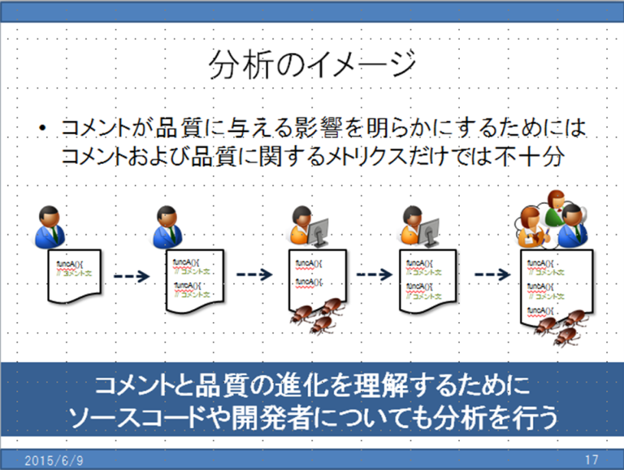
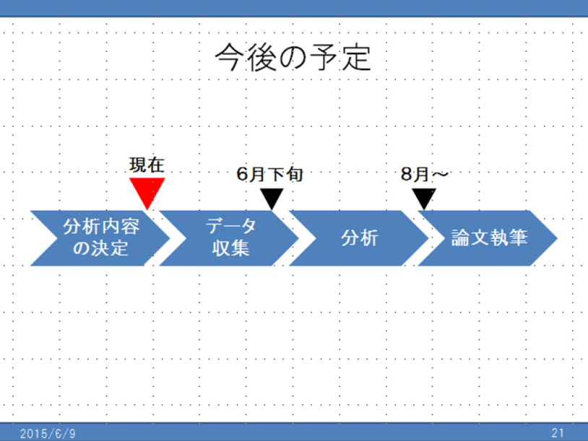
まとめ

